Slide 1
ΕΝΔΙΑΛΕ 2023-2027
Η Νέα Εποχή
ΤΡΙΤΗ 11 ΙΟΥΛΙΟΥ 2023

Slide 2
ενα συστημα με μακροχρονη και επιτυχημενη πορεια
Με ανανεωμένη εμπιστοσύνη για τη λειτουργία του και την υλοποίηση του επιχειρησιακού του σχεδίου
στην 5ετία 2023 - 2027

Slide 3
Ένα Success Story
Βέλτιστης Πρακτικής Κυκλικής Οικονομίας

Slide 4
Με ΔΙΕΘΝΗ ΑΝΑΓΝΩΡΙΣΗ

Slide 5
και ΔΙΑΚΡΙΣΕΙΣ
Μελέτη του European Environmental Bureau (Ιούλιος 2020)
1η Έκθεση για την Κυκλική Οικονομία στην Ελλάδα (Δεκέμβριος 2021)
Notes:
Delete εικόνα

Slide 6
Με Μετρήσιμα Αποτελέσματα

Slide 7
ΕΤΗΣΙΑ ΑΠΟΤΕΛΕΣΜΑΤΑ 2022
Σύνολο Αγοράς Λιπαντικών
70.000 Mt
Σύνολο Παραγόμενων Α.Λ.Ε.
37.800 Mt
Αποτελέσματα Συλλογής Α.Λ.Ε.
28.217 Mt
Αποτελέσματα Αναγέννησης Α.Λ.Ε.
28.217 Mt

Slide 8
Απο το 2004 εωσ σημερα
Σύνολο Αγοράς Λιπαντικών
1.310.000 Mt
Σύνολο Παραγόμενων Α.Λ.Ε.
710.000 Mt
Αποτελέσματα Συλλογής Α.Λ.Ε.
530.000 Mt
Αποτελέσματα Αναγέννησης Α.Λ.Ε.
530.000 Mt

Slide 9
ΠρωτοπορΟΙ ΣΤΗΝ ΕΥΡΩΠΗ

Slide 10
Και Πραγματικό Κοινωνικό Αποτύπωμα

Slide 11
ΓΙΑ ΤΟ ΠΕΡΙΒΑΛΛΟΝ
Αποτροπή μόλυνσης από 27.000 tn κατά μέσο όρο ανά έτος επικίνδυνων και τοξικών αποβλήτων
Αποφυγή μόλυνσης υδάτινης επιφάνειας ίσης με την Εύβοια ή 3.670m²
Περιορισμός της παραγωγής εκπομπών CO₂ που θα απορροφούσαν 9,5 εκατ. δέντρα

Slide 12
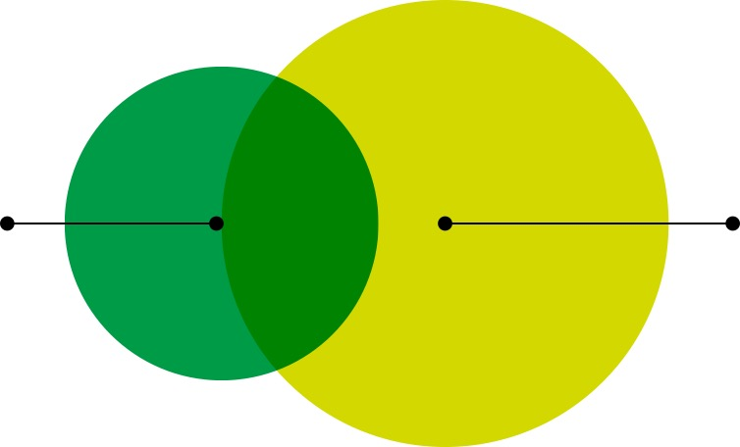
ΓΙΑ τη ΔΗΜΟΣΙΑ ΥΓΕΙΑ
74% μείωση κατά των εκπομπών αιωρούμενων σωματιδίων στην ατμόσφαιρα, συνδεδεμένων με αναπνευστικές παθήσεις
96.8% μείωση των εκπομπών καρκινογόνων ενώσεων
Notes:
ΠΡΟΣΘΉΚΗ Κ ΑΛΛΑ ΝΟΥΜΕΡΑ

Slide 13
ΓΙΑ ΤΗΝ εξοικονομηση πρωτων υλων και ΕΝΕΡΓΕΙΑσ
2 εκ.τόνοι
αργού πετρελαίου λιγότεροι για παραγωγή λιπαντικών
8 φορές λιγότερη κατανάλωση ενέργειας για παραγωγή λιπαντικών
Εξοικονόμηση ενέργειας ίσης με την κατανάλωση 410 ελληνικών νοικοκυριών σε 12 μήνες

Slide 14
Με Στοχευμένες Επενδύσεις
για το Σύστημα του Αύριο

Slide 15
Με εμφαση στισ βασικεσ αξιεσ
ΠΟΙΟΤΗΤΑ
ΑΣΦΑΛΕΙΑ
ΚΑΙΝΟΤΟΜΙΑ

Slide 16
ΕπενΔΥΟΝΤΑΣ 1,5 εκατ.€ ΓΙΑ:
Αναβάθμιση των Υποδομών
Αγορές Σύγχρονου Τεχνολογικού Εξοπλισμού και Μηχανημάτων
Βελτιώσεις του επιπέδου ασφάλειας στη συλλογή και μεταφορά Α.Λ.Ε. στα Οχήματα Συλλογής & Μεταφοράς

Slide 17
Πάντα Μαζί με τους Πολίτες

Slide 18
Ενισχυουμε τα καναλια επικοινωνιασ μασ
Αναβάθμιση Ιστοσελίδας https://endiale.gr/
Ενδυνάμωση της παρουσίας μας στα Social Media
Notes:
Link website

Slide 19
Επικοινωνουμε το εργο μασ
Με την παρουσία μας στα ΜΜΕ:
Τακτική Αποστολή Δελτίων Τύπου
Αρθρογραφία
Συνεντεύξεις
Με τις δράσεις μας:
Συμμετοχή σε Εκθέσεις του κλάδου (ΔΕΘ, VerdeTec)
Συνέδρια Κυκλικής Οικονομίας
Επιδίωξη Συνεργασιών με άλλα συστήματα ΣΣΕΔ

Slide 20
Μαζί Κάνουμε τη Διαφορά!

Slide 21
Σας ευχαριστούμε

